Slide 1
1. 리눅스 개발환경 만들기
https://youtu.be/hAgMoJeEedI
https://youtu.be/mXQOMGjwN-s
홍필두 교수
(리눅스 기초)

Slide 2
수업진행방식
수업 진행 방식 (4시간 기준 , 3시간30분 수업/ 30분 휴식)
강의 들어가기 (5분)
강의 완료 후 자신이 얻을 목표 제시
학습내용 간략한 소개
생각 유도, 용어설명(10분)
학습 전 생각해볼 문제 (why제시, 왜 이것을 하는가, 현장에서 유용성은?)
수업 중 나올 용어 정리
-총 3개 제시 (1시간 분량)
기본 이론, 실습 시범 제시 (20분 기준)
개인별 실습과제 실습(기초 학생 기준으로 제시, 30분 분량)
심화과제 실습(실습진도가 빠른 학생 기준 심화과제 준비필수)
실습과정을 지켜보며 미진자 도움, 고성과자 심화과제 추가 제시
실습결과물 제출 평가(학번을 포함한 캡쳐물 제출)(10분)
기본이론, 실습시범
실습과제 실습
심화과제 실습
실습결과 평가
수업 정리(10분)
금일 학습에 대한 내용 정리
간단한 퀴즈 실시
질문 답변
차시예고(5분)
차시 예고 및 준비 사항(용어 조사, 관련 사항 조사) 제시
1

Slide 3
주요내용
1. 클라이언트 서버 환경
1) 개요
2) 서버 운영체계
3) 유닉스와 리눅스 비교
4) 데스크탑 형식/ 서버 형식
5) 실제 서버/ 가상서버
2. 개발환경 구축
1) 서버 사이드 설치
- 운영체계 (리눅스 설치)
- 네트워크 설정 및 터미널 연결
- 웹서버 데몬, 데이터베이스 설치 (나중에)
- 서버의 데이터베이스와 연결 (나중에)
2) 클라이언트 사이드 설치 (추후 때가 되면 함)
- NPP를 이용한 서버측 실행
- 이클립스를 이용한 서버측 배포
3. 도움되는 정보와 문제해결
1) 문제를 해쳐 나가는 방법
2

Slide 4
1. 강의 들어가기
학습내용 소개
리눅스는 기업이나 공공기관, 학교 등 정보시스템 서비스를 제공하는 서버의 운영체계로 많이 사용되는 소프트웨어이다.
리눅스 운영체계를 개인용 PC의 윈도우 운영체계를 대신하는 운영체계로 사용할 수도 있다.
또한 스마트폰에서 많이 사용되는 안드로이드 운영체계에 기본 바탕은 리눅스로 구성되어 있다.
본 과목에서는 서버형식의 리눅스 운영체계를 사용하는 방법 및 이를 활용하여 쉘 프로그램을 다루는 방법을 배우고 실습한다.
이를 위하여 본 단원에서는 운영체계, 서버 등 관련용어를 정리하고, 리눅스 운영체계를 설치하고 이 시스템에 접속하여 간단한 활용을 하는 부분은 기본이며, 이를 활용한 개발환경을 구축한다.
학습목표 제시
유닉스와 리눅스라는 OS를 정의할 수 있다.
일반적인 리눅스의 종류인 데스크 탑 형식과 본 과목에서 학습하는 서버형식에 대하여 설명할 수 있다.
실습학습 중 어렵거나 혼자서 수행하기 어려울 때 게시판 등 커뮤니티 활용 및 웹사이트 검색 등 도움되는 정보와 문제해결방법을 고안할 수 있다.
클라이언트/서버환경의 개발자 환경을 스스로 구축할 수 있다.
3

Slide 5
2. 생각해볼 문제 및 용어
학습전 생각해볼 문제
“유닉스”와 “리눅스”라는 단어를 웹 검색(네이버, 구글 등).
일반적으로 “서버”라고 지칭하는 시스템의 의미를 조사.
“우분투(ubuntu)”라는 리눅스 종류를 웹 검색을 통하여 알아보고, 우분투 웹사이트에 가서 정보를 검색.
용어 ( 강의 정리 시 필기 할 것)
클라이언트와 서버(Server)
운영체계(OS)
GUI (Graphical User Interface) TUI(Text User Interface)
네트워크 기본 이론을 조사하고 모르는 용어 정리(IP,라우팅,DNS, NAT/고정IP, 공인IP/사설IP, 포트포워딩)
Ssh, putty, 포트
웹서버 (Apache), WAS (Tomcat),
4

Slide 6
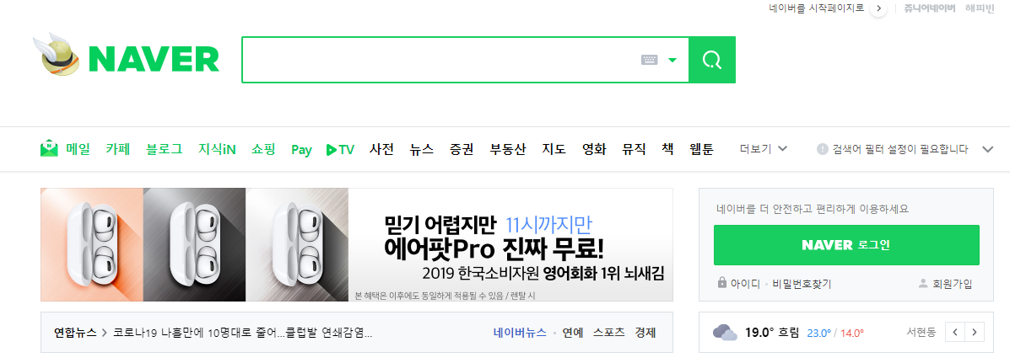

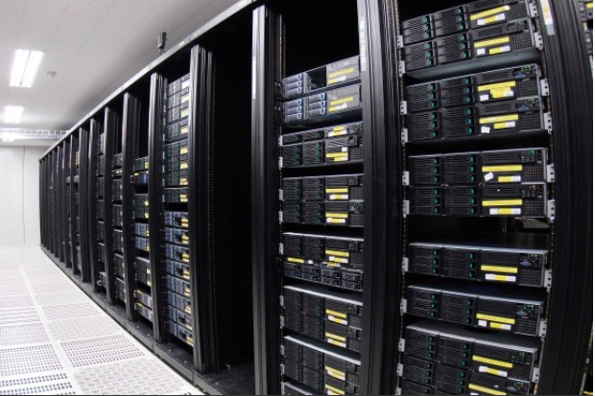

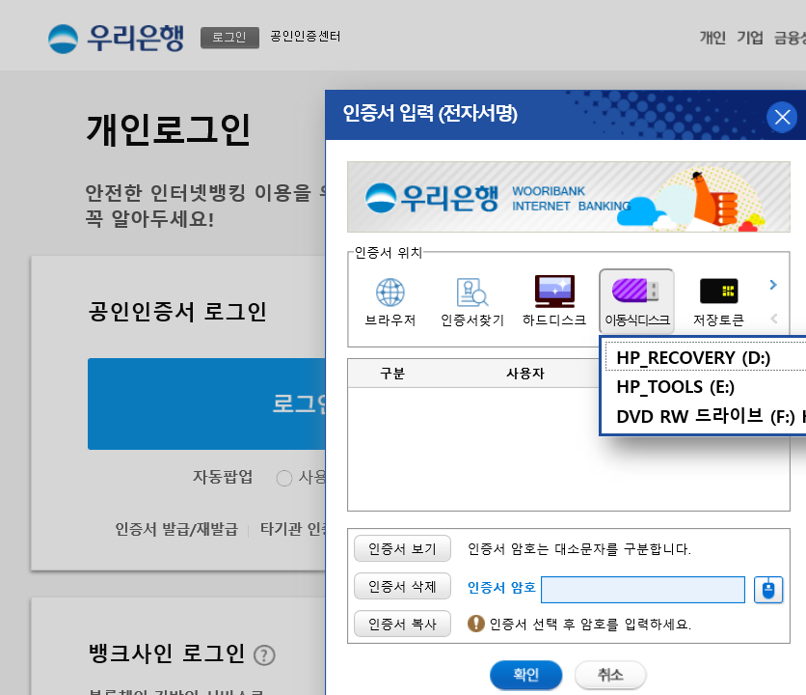

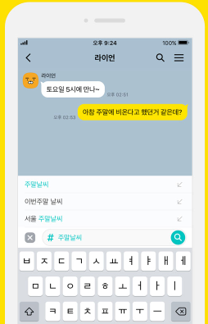
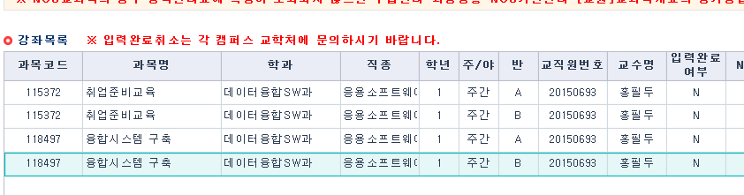
3. 이해하기
1. 클라이언트 서버 환경
1) 개요
일상적 정보처리 시스템은 클라이언트/서버 환경으로 구성되어 있음( vs Standalone)
클라이언트는 사용자에게 보여지는 부분
서버는 클라이언트가 수행할 수 있는 서비스를 지원하는 부분
Client
Server
통신
인터넷
5

Slide 7
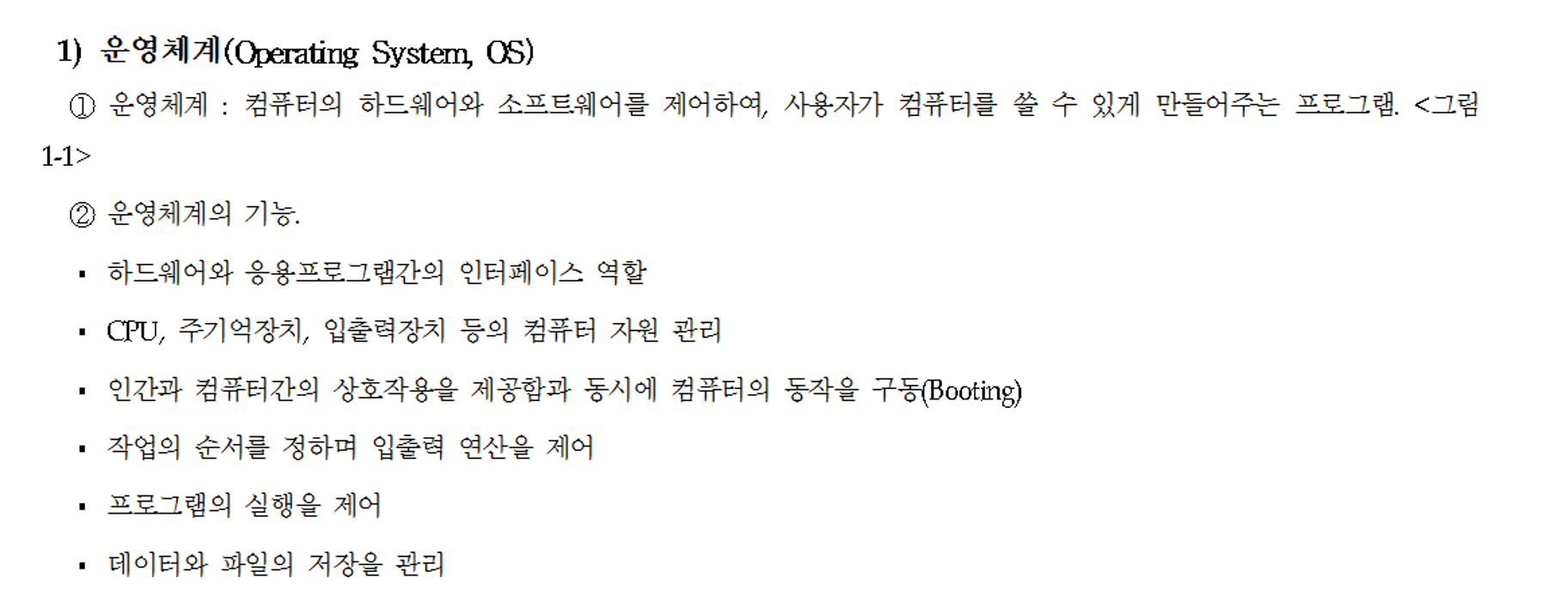
3. 이해하기
1. 클라이언트 서버 환경
2) 서버의 운영체계
클라이언트는 화면에 보이는 것, 기기의 다양한 기능 사용, 사용자 중심
서버는 데이터처리, 통신, 업무 중심, 대용량, 가용성, 확장성, 안정성
서버의 운영체계는? Windows보다는 linux/Unix가 유리하며 90%이상을 차지
앞으로 교안에 나오는 그림 뜯어 붙인 내용은 교재 내용임.
6

Slide 8
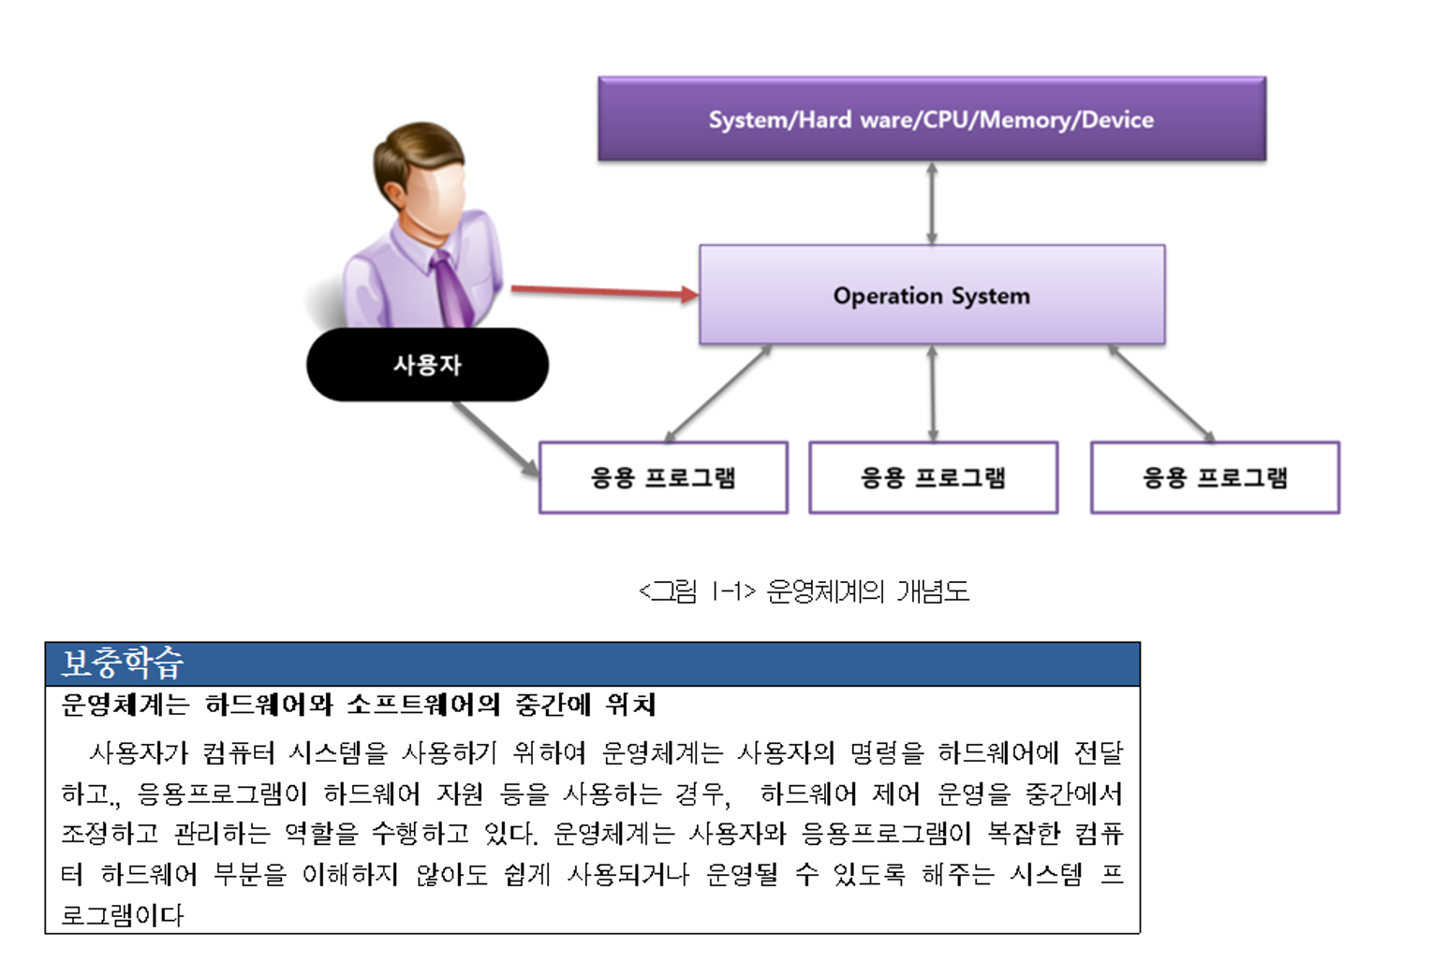
3. 이해하기
1. 클라이언트 서버 환경
2) 서버의 운영체계
클라이언트는 화면에 보이는 것, 기기의 다양한 기능 사용, 사용자 중심
서버는 데이터처리, 통신, 업무 중심, 대용량, 가용성, 확장성, 안정성
서버의 운영체계는? Windows보다는 linux/Unix가 유리하며 90%이상을 차지
7

Slide 9
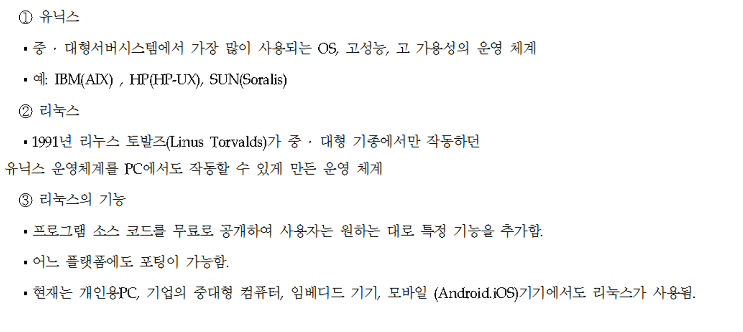
3. 이해하기
1. 클라이언트 서버 환경
3) 유닉스와 리눅스 비교
유닉스 : 안정성, 대용량, 기존의 강자, 코어 업무(금융-계정계, 국가,국방 …)
리눅스 : 오픈소스, 최근에 서버의 OS로 신흥강자, SMB는 당연, 기존 업무도 많이 변환(U2L)
8

Slide 10
3. 이해하기
1. 클라이언트 서버 환경
4) 데스크탑 형식과 서버형식
리눅스 : 서버의 OS역할 뿐만 아니라, 현재 윈도우(MacOS)의 PC OS의 역할도 담당할뻔..
즉 text기반 OS에서 Windows같은 UI기반의 데스크탑 형식에 대한 노력
안드로이드의 탄생 -> 리눅스 데스크탑이 진화한 모바일 버전
많은 리눅스 메이커가 존재(명령어들은 대부분 비슷)
시장강자 Ubuntu (70~80%), 또다른 강자 centOS (나머지)
Ubuntu : 시장에 강자다 보니 참고할 문서, 구글링이 쉽다. 오픈소스계열 SMB의 강자
centOS : 돈주고 사는 기존 기업용 리눅스인 red Hat과 호환, 오라클 사용 가능,큰 기업 고려
Ubuntu는 데스크탑, 모바일, 서버, 클라우드등의 다양한 버전을 제공
데스크탑과 달리 서버형식은 딱히 화면을 보여주는 윈도우UI가 필요하지 않다.
경량화, 고성능화를 위하여 굳이 낭비할 필요는 없다( 근데 관리자도 UI편한게 더 좋은데..)
9

Slide 11
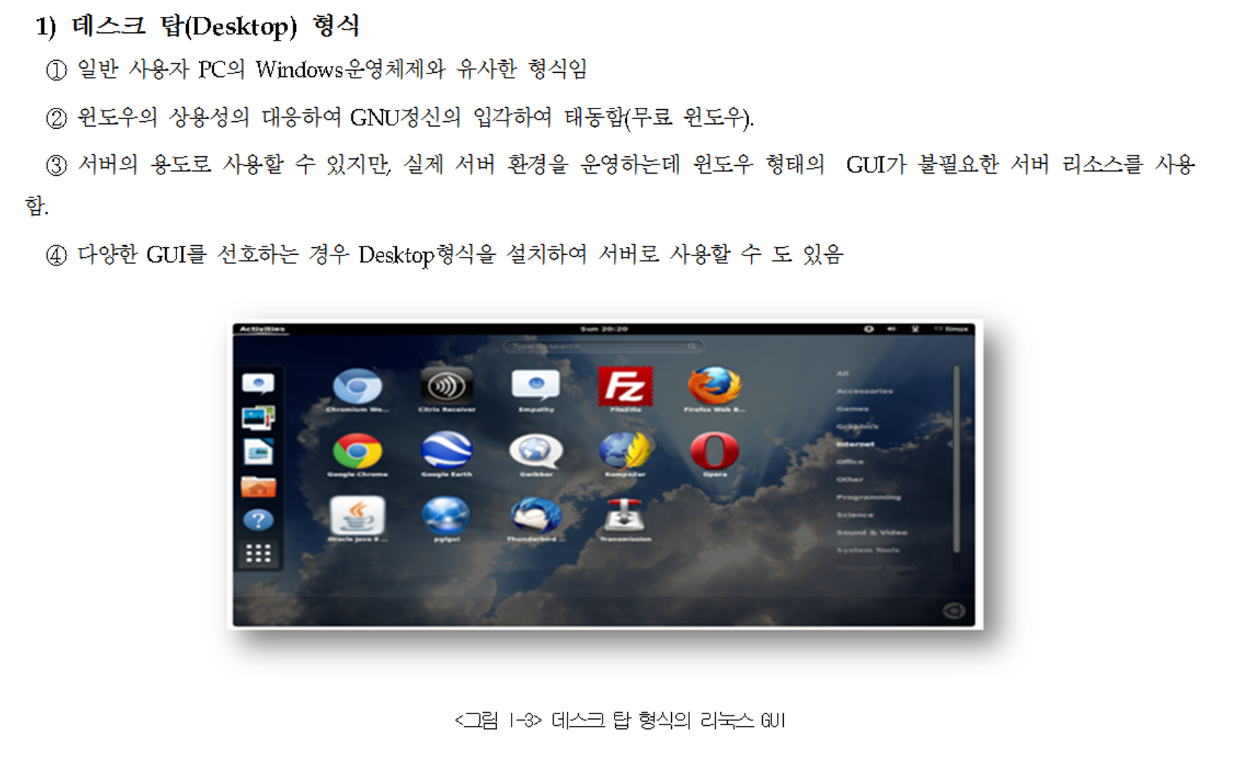
3. 이해하기
1. 클라이언트 서버 환경
4) 데스크탑 형식과 서버형식
10

Slide 12
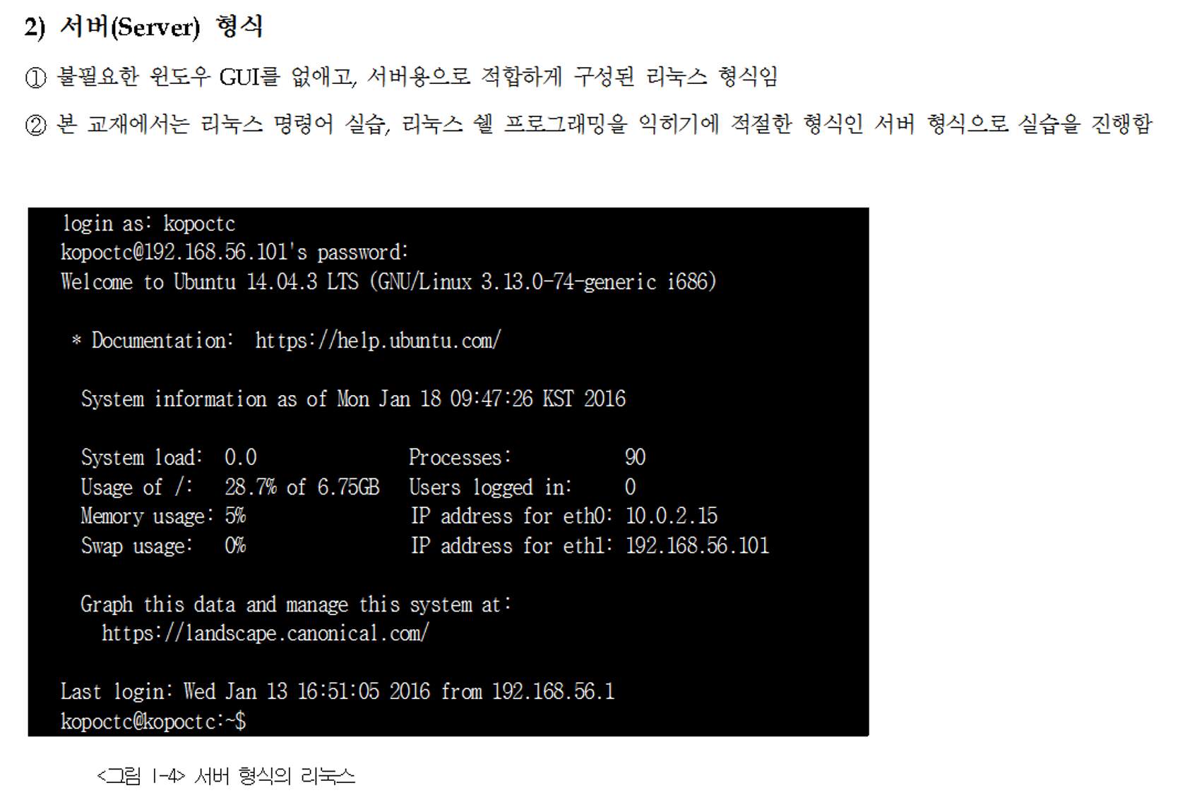
3. 이해하기
1. 클라이언트 서버 환경
4) 데스크탑 형식과 서버형식
11

Slide 13
3. 이해하기
1. 클라이언트 서버 환경
5) 실제 서버, 가상 서버
실제서버는 대용량, 고가용성, 다중사용자, 너혼자 개발하다 안되면 껏다 켰다 불가..
가상서버 (Virtual Machine/ Cloud기술)기술이 나오기 전에는 작은 PC/서버에 리눅스를 설치하여 개발용으로 사용
현재는 PC의 성능이나 용량이 커서 해당 자원을 나누어 사용 (개인 가상머신, 버추얼 클라우드), 하지만 이 가상서버의 용량이 보통 개발자 1인용도이며, 범용 서비스를 하기 위해서는 용량확장을 고민해야 함
또는 퍼블릭 클라우드 (AWS,GCP, Azure)에서 작은 용량의 개발서버를 인터넷공간에 두어 개발..-> 서비스 개시때 대용량으로 증설된 클라우드 서버 활용
우리 학교에도 고가의 서버가 서버실에 있지만, 하나의 서버를 여러 사람이 사용하기는 번거롭고, 굳이 그러한 큰 용량이 필요하지도 않으며( 이마트 덤프트럭 몰고 가야 운전사만 불편), 좀더 실력을 갈고 닦으면 한번 만져보게 해줌.. ///실습하다 뭐 눌렀더니 확 다 날라갔어요.. 포맷되었나 봐요/// 이러면 대책없기에 각자 PC에서 가상서버로 실습함.
12

Slide 14
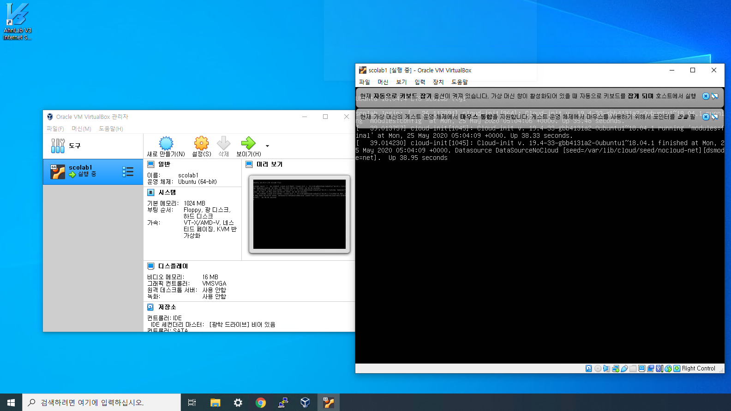
3. 이해하기
1. 클라이언트 서버 환경
5) 실제 서버, 가상 서버
실제 서버는 서버실에서 곱게 모셔놓고 에어컨에 항온항습기에 UPS등 각종 대우를 받고
자 우리 KB은행, 네이버에 지금 얼마나 많은 사람이 정보서비스를 요청할까?
개발 테스트를 위하여 서버(작은 용량의)를 나의 개발PC에 일부를 할당하여 리눅스서버를 지원하는 Virtual Machine프로그램으로 운영
실제 PC가 대용량 서버급..(CPU병렬연결 128,256,512개)에서는 이렇게 분할하여 대용량서버로 가능
여러분 실습PC는 워크스테이션 급으로 제온CPU가 8개 있음
보통 요즘 최신PC는 2~4core
13

Slide 15
3. 이해하기
2. 개발환경 구축
1) 서버 사이드 설치
운영체계 (리눅스 설치)
우리는 실습PC에 가상머신으로 리눅스 서버를 설치한다.
가) 리눅스 : 우분투 서버형식 최신 LTS
나) 가상머신 소프트웨어 : 오라클 버추얼박스
다) 사용PC: 학교 실습PC는 당연히 됨, 집에 PC는 너무 오래된 것은 안됨(버쿠얼라이제이션 지원(cmos-setup에서 있는지 확인), 두얼코어 이상, 웹브라우져도 버벅거린다면 그 피씨를 리눅스 서버로 나누어 쓰겠다는 것은 무리다.
라) 몇몇 발견된 팁: cmos-setup virtualization disable->enable , 교보 e-book등을 깔면 자동 설치되는 웬수같은 파수-drm은 지워야 됨.
이후 실습화면을 보고 따라서 하셔요 : 모르는 부분 다시보기로 완벽히 설치할 것
14

Slide 16
3. 이해하기
2. 개발환경 구축
1) 서버 사이드 설치 (네트워크 이야기-1)
(IP,라우팅,DNS, DHCP/고정IP, 공인IP/사설IP(NAT), 포트포워딩)
네트워크 위에서 주소 : IP
같은네트워크 (허브,브릿지,L2), 다른 네트워크 (라우터,게이트웨이,L3) , 인터넷 공유기(L2,L3)
유선, 무선, Internetworking, TCP/IP
168.126.63.254
168.126.64.254
Route , (G/W)
Route , (G/W)
HUB
HUB
HUB
HUB
HUB
HUB
168.126.63.1…./254
168.126.64.1…./254
15

Slide 17
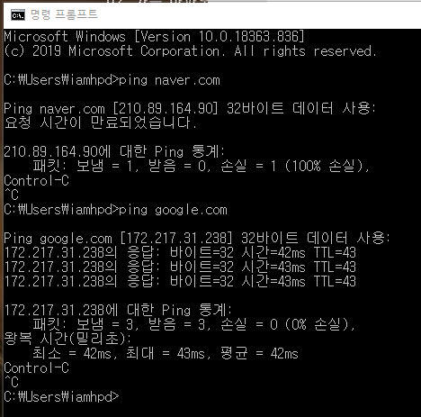
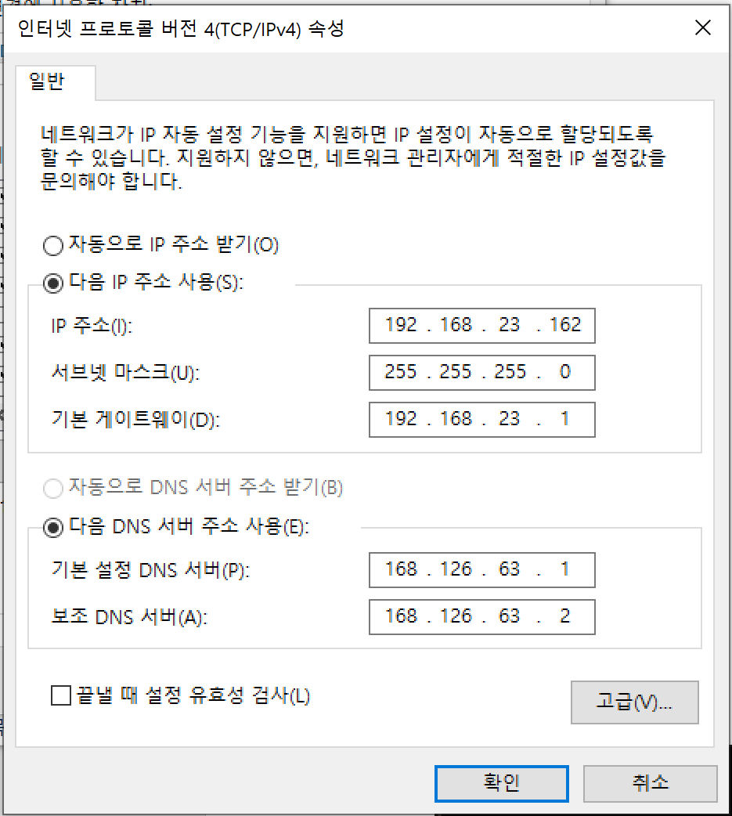
3. 이해하기
2. 개발환경 구축
1) 서버 사이드 설치 (네트워크 이야기-2)
(IP,라우팅,DNS, DHCP/고정IP, 공인IP/사설IP(NAT), 포트포워딩)
DNS : Domain name service , DNS를 서비스하는 서버, 국내 DNS,해외 DNS
IP를 외우기는….
16

Slide 18
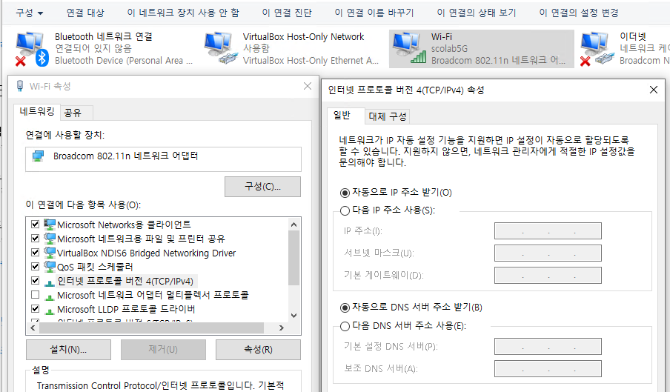
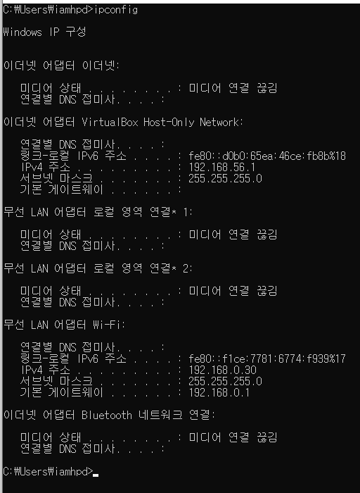
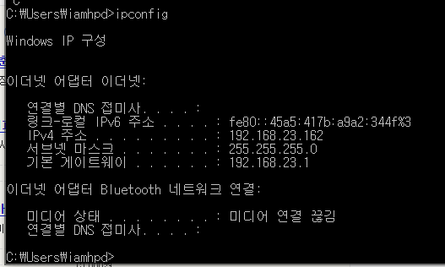
3. 이해하기
2. 개발환경 구축
1) 서버 사이드 설치 (네트워크 이야기-3)
(IP,라우팅,DNS, DHCP/고정IP, 공인IP/사설IP(NAT), 포트포워딩)
고정 IP(Static IP) : IP를 지정, PC에서 지정, 라우터(공유기)에서 MAC어드레스로 고정
유동 IP(DHCP-Dynamic Host Configuration Protocol) – 처음 넷에 접속시 아이피를 순차적으로 배정받음, 누가 주나? 라우터..공유기.등의 DHCP기능으로 줌.
NIC(network interface card)별로 ip 부여, 즉 노트북 기준 유선랜(카드),무선랜(카드)별 IP가 다르게 줘야.
IP확인 -> PC : ipconfig / 리눅스 계열 : ifconfig –a
안드로이드/iphone/맥북 : 터미널 App을 설치한 후 거기서 ifconfig –a (rooting 필요)
17

Slide 19
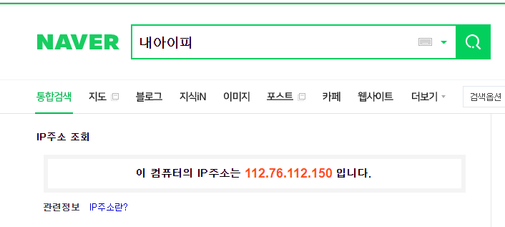
3. 이해하기
2. 개발환경 구축
1) 서버 사이드 설치 (네트워크 이야기-4)
(IP,라우팅,DNS, DHCP/고정IP, 공인IP/사설IP(NAT), 포트포워딩)
공인 IP(public IP) : 인터넷상에서 공식적으로 인식 가능한 IP (서비스를 요청하고, 제공하는 것이 가능)- 하지만 공인IP는 개수가 제한적이라 모든 PC등 단말에게 부여할 수 없다
사설 IP(private IP) – 내부에서 가상으로 사용하는 IP, 인터넷 서비스를 요청하여 사용할 수 는 있지만, 서버등으로 인터넷 서비스를 제공할 수 는 없다.
사설IP는 인터넷 구간으로 나가면서 공인IP를 여러 단말과 나눠쓰며, 인터넷 공인IP로 변환(NAT->찾아봐) 하여 사용된다
내IP는 사설IP로 192.168.23.162인데.. 네이버 서비스를 받을 수 있고, 네이버서버는 나를 112.76.112.150으로 인지한다
이 NAT변환은 L3 장비에서 이루어지고 해당 공인IP도 유동IP/고정IP일 수 있다.
고정IP면 당연히 비싸다.. 유동IP를 위한 DDNS서비스가 있다.
18

Slide 20
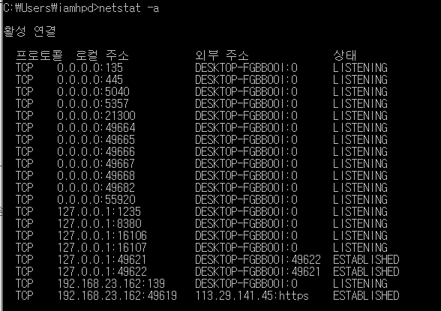
3. 이해하기
2. 개발환경 구축
1) 서버 사이드 설치 (네트워크 이야기-5)
(IP,라우팅,DNS, DHCP/고정IP, 공인IP/사설IP(NAT), 포트포워딩)
특별한 IP : 127.0.0.1 (일명loopback)자기 자신의 IP, 관습적 (끝자리 1: 라우터, 끝자리 255: 같은 네트워크 상 모든 단말 ex) 192.168.23.1 / 192.168.23.255)
Port 번호 : IP는 해당 단말(PC,서버,등)까지의 주소, IP아래 서비스를 위한 포트번호 체계
즉 택배 시키면, 주소 쓰고 받는 사람까지 써야 된다.
몇몇 기본적으로 예약되어 있는 포트번호: http:80, https: 8080, mysql : 3306 ssh: 22
netstat -a
http://www.naver.com : www.naver.com라는 이름으로 DNS를 찾아 Ip를 받아온 후 http서비스 (포트번호80) 를 요청하라
19

Slide 21
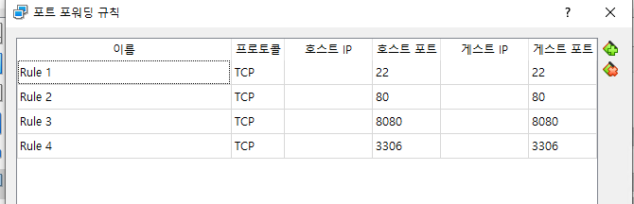
3. 이해하기
2. 개발환경 구축
1) 서버 사이드 설치 (네트워크 이야기-6)
(IP,라우팅,DNS, DHCP/고정IP, 공인IP/사설IP(NAT), 포트포워딩)
포트포워딩: 사설 IP가 공인IP(상단IP)체계의 서비스를 받기위한 방법
상단에 위치한 장치에 특정포트를 등록하여 해당포트의 요청이 오면 하단 지정된 단말에게 서비스 전달
나의 버추얼 머신은 나의 PC안에 가상으로 만든 장치로 실제 내PC에서 NAT로 IP를 사설로 받아옴
나의 PC레벨에서 나의 버추얼 박스의 서비스를 호출할 수 없다
그렇기 때문에 나의 PC의 IP로 호출하고 Port 22,80,8080,3306을 호출하면 이 서비스는 내 PC가 아니고 버추얼 박스의 서비스를 부른다
Ex) 버추얼박스에 리눅스 웹서버를 설치하고, 다른 곳에서 192.168.0.30 으로 http요청을 하면 버추얼박스의 서버가 반응한다
내 PC -192.168.0.30
22,80,8080,3306
내 버추얼머신
- 내 피씨에서 지정해주는 사설IP체계
내 버추얼머신의 설정에서 포트포워딩을 설정한다
20

Slide 22
3. 이해하기
2. 개발환경 구축
1) 서버 사이드 설치 (네트워크 이야기-7)
(IP,라우팅,DNS, DHCP/고정IP, 공인IP/사설IP(NAT), 포트포워딩)
실습하기:
1) virtual box 포트포워딩 설정 : 22(ssh), 80(http), 8080(https), 3306(mysql)
2) 리눅스 서버에 웹서버 데몬(서비스하는 놈/apache설치) -> 자기자리PC, 타인 자리 PC에서 체크
3) 리눅스 서버에 보안터미널서비스(ssh)설치 -> 자기자리PC, 타인자리PC에서 체크
4) NPP설치 -> 각종셋팅, 자기자리PC, 타인자리 PC에서 체크
본인의 PC의 IP를 조사하고 모든 셋팅을 다 해둘 것… 교수님의 과제 검사때 본인의 서버에 접속하여 체크함
21

Slide 23
3. 이해하기
2. 개발환경 구축
2) 클라이언트 사이드 설치
22

Slide 24
3. 이해하기
3. 도움되는 정보와 문제해결
1) 문제를 해쳐 나가는 방법
다시 해본다.
실습 시 앞 과정에서 잘못되었을 경우 뒤에서 문제(Error)가 발생하는 경우가 많다.
시간이 소요되더라도 앞 과정에서부터 차근차근 다시 해본다.
생각을 전환해 본다.
설치가 잘 안되거나, 동작이 잘 안 되는 경우라도 편하게 생각을 전환해 보자 .
내PC가 고물인가보다 하고 PC를 갈아보던가, 아니면 PC를 포멧(초기화)하고 리눅스를 다시 설치하든가 극단적으로 해보자. 결코 그러한 시행착오 없이 달콤한 결과는 없다.
지식은 교수님이 아니라 검색에서 나온다.
의외로 학우님들과 동일한 문제로 고생하는 사람이 지구상에 많다.
PC, 스마트폰, 패드로 맛 집과 연예인만 검색하지 말고, 지식거리를 수시로 검색하라.
그래도 해결이 안되었다면, 슈퍼맨 학우들에게 도움을 요청하라
그래도 정말 안 된다면 교수 실로 와라..먼지 나게 맞으면서 배워보자.
23

Slide 25
6. 정리하기
다음 제시된 내용을 자필로 작성하여 제출 하시오 (상단 학번, 이름 기입)
1)금일 배운 내용을 자필로 작성하시오
2)금일 수업중 나온 그 많은 용어를 좀더 구글링하여 자필로 작성하시오
24

Slide 26
7. 차시 예고
차시 학습내용
유닉스, 리눅스 시스템에 접근할 수 있다.
리눅스 사용자와 그룹의 개념을 이해하고 사용자 관리를 할 수 있다.
사용자 별 리눅스 시스템을 다룰 수 있는 권한이 다름을 알고, 권한을 얻는 방법을 이해할 수 있다.
필요한 명령어의 도움말을 얻는 방법을 알 수 있다.
차시 준비
윈도우 OS에서 제어판의 사용자 계정, 관리자 등에 대하여 검색.
윈도우의 “제어판, 프로그램->윈도우 기능 켜기/끄기”에서 텔렛 서버와 텔렛 클라이언트에 대하여 무슨 기능인지 알아보고, 직접 사용실습.
Root, Administrator(Admin)
TCP/IP 네트워크, IP,PORT
DHCP, NAT, Static IP(고정IP), Port forwarding
25

Slide 27

Further work
26

